Slide 1
线性代数总结
Peng Li @ DaSE ECNU
https://simplelp.github.io/

Slide 2
目录
N元N次线性方程组的矩阵表示与求解
一般线性方程组的求解
向量空间与方程组近似解
行列式
特征值与特征向量
SVD与PCA

Slide 3
一、N元N次线性方程组的矩阵表示与求解

Slide 4

1. 向量及其运算
模
点/向量/有序数组
点积
垂直
向量空间
夹角（余弦值）
$Ca$uchy-Schwarz不等式：
$$\left|v⋅w\right|≤\left\|ν\right\|\left\|w\right\|$$
三角不等式：
$\left\|ν+w\right\|≤\left\|ν\right\|+\left\|w\right\|$
加法和数乘

Slide 5
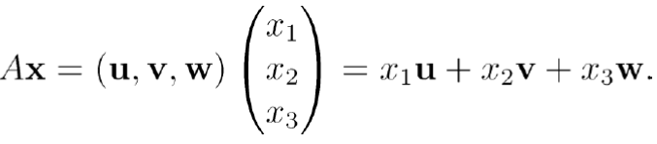
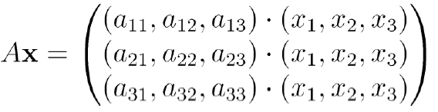
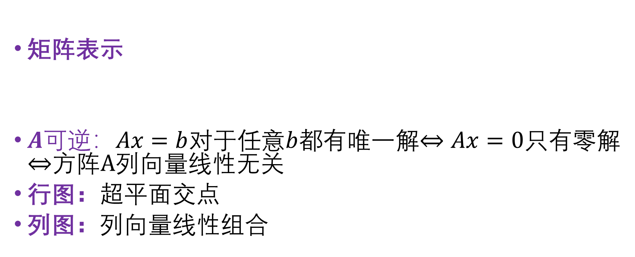
2. 矩阵 (方阵) 与线性方程组
矩阵表示
$A可逆：Ax=b$对于任意$b$都有唯一解$⇔Ax=0$只有零解$⇔$方阵$A$列向量线性无关
行图：超平面交点
列图：列向量线性组合

Slide 6

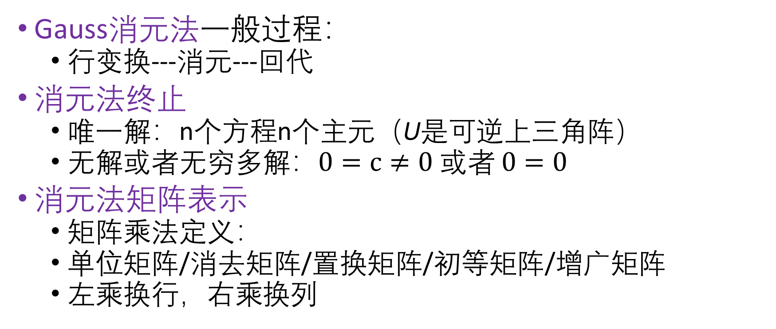
3. Gauss消元法
Gauss消元法一般过程：
行变换---消元---回代
消元法终止
唯一解：n个方程n个主元（U是可逆上三角阵）
无解或者无穷多解：$0=c≠0 或者 0=0$
消元法矩阵表示
矩阵乘法定义：
单位矩阵/消去矩阵/置换矩阵/初等矩阵/增广矩阵
左乘换行，右乘换列

Slide 7

4. 矩阵的计算
定义
矩阵
矩阵相等/零矩阵/方阵/主对角元/对角矩阵/单位阵
矩阵的加法和数乘（满足8条性质）
矩阵的乘法：四种表示；矩阵可交换；不满足消去律；方幂；
分块矩阵
矩阵转置： ；(反)对称矩阵;

Slide 8
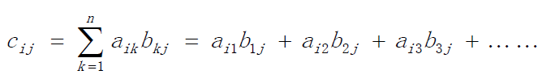
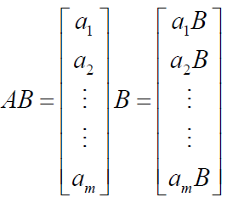
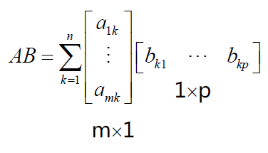
矩阵乘法的四种理解

Slide 9
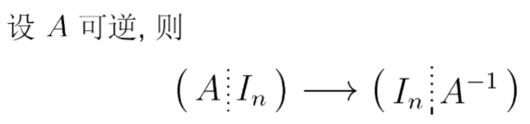

5. 矩阵 (方阵) 的逆
Gauss-Jordan消元法求$A^{−1}$

Slide 10
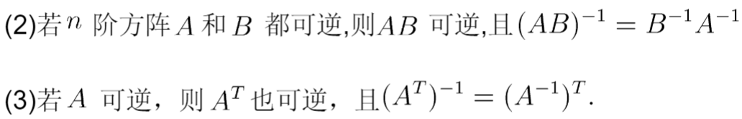
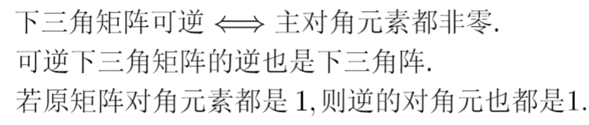

矩阵的逆的性质

Slide 11
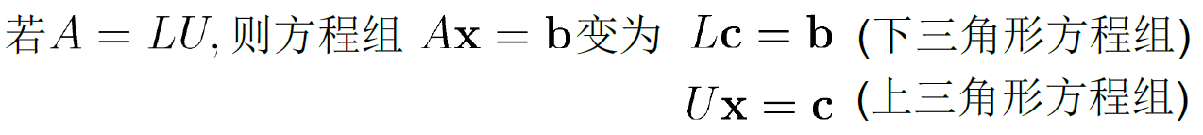
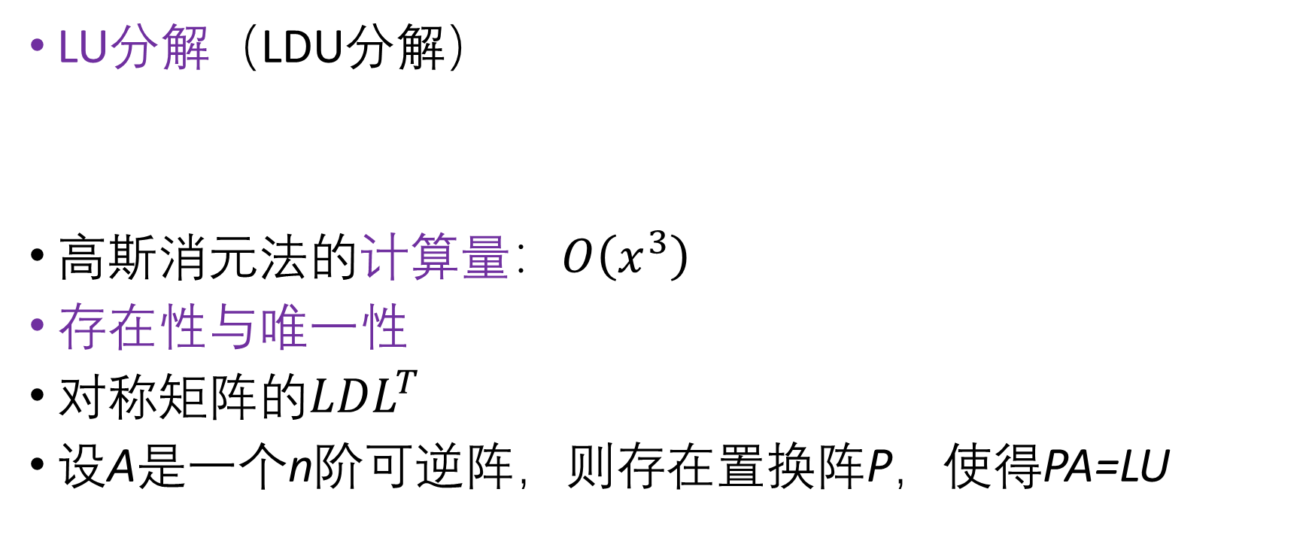
6. LU分解
LU分解（LDU分解）
高斯消元法的计算量：$O\left(x^{3}\right)$
存在性与唯一性
对称矩阵的$LDL^{T}$
设A是一个n阶可逆阵，则存在置换阵P，使得PA=LU

Slide 12
LU分解的存在性与唯一性

Slide 13
二、一般线性方程组的求解

Slide 14
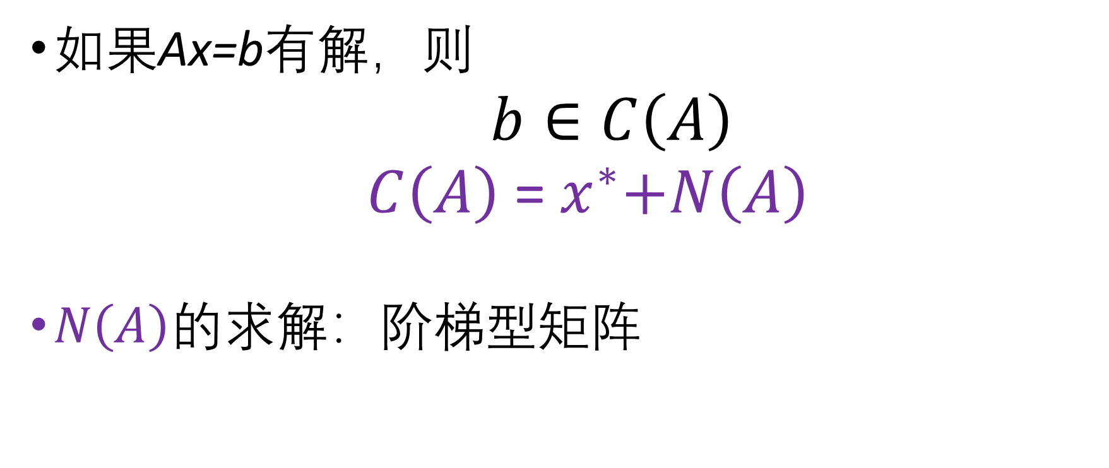
7. 向量空间
如果Ax=b有解，则
$b∈C\left(A\right)$
$C\left(A\right)$ =${ x}^{∗}+N\left(A\right)$
$N\left(A\right)$的求解：阶梯型矩阵

Slide 15
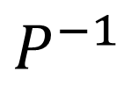
8. 求解齐次线性方程组
Ax=0 基础解系：
主元个数=A的列数-自由变量个数
简化行阶梯型的列变换
N(A) N(R)
$$P^{−1}$$
P

Slide 16
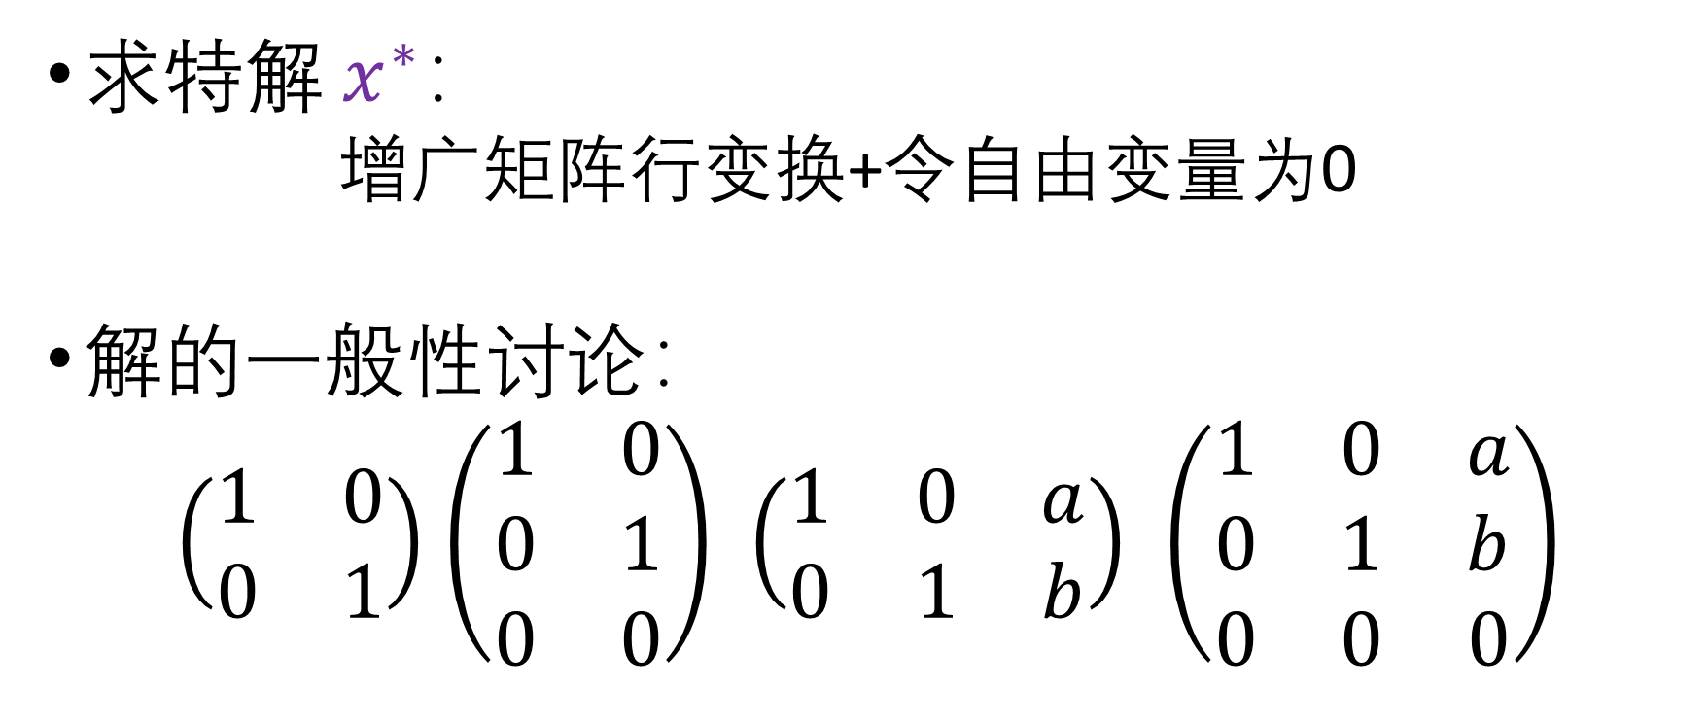
9. 求解非齐次线性方程组
求特解${ x}^{∗}$：
增广矩阵行变换+令自由变量为0
解的一般性讨论：
$\left(\begin{matrix}1 & 0 \\ 0 & 1\end{matrix}\right)$ $\left(\begin{matrix}1 & 0 \\ 0 & 1 \\ 0 & 0\end{matrix}\right)$ $\left(\begin{matrix}1 & 0 & a \\ 0 & 1 & b\end{matrix}\right)$ $\left(\begin{matrix}1 & 0 & a \\ 0 & 1 & b \\ 0 & 0 & 0\end{matrix}\right)$

Slide 17
三、向量空间与线性方程组近似解

Slide 18
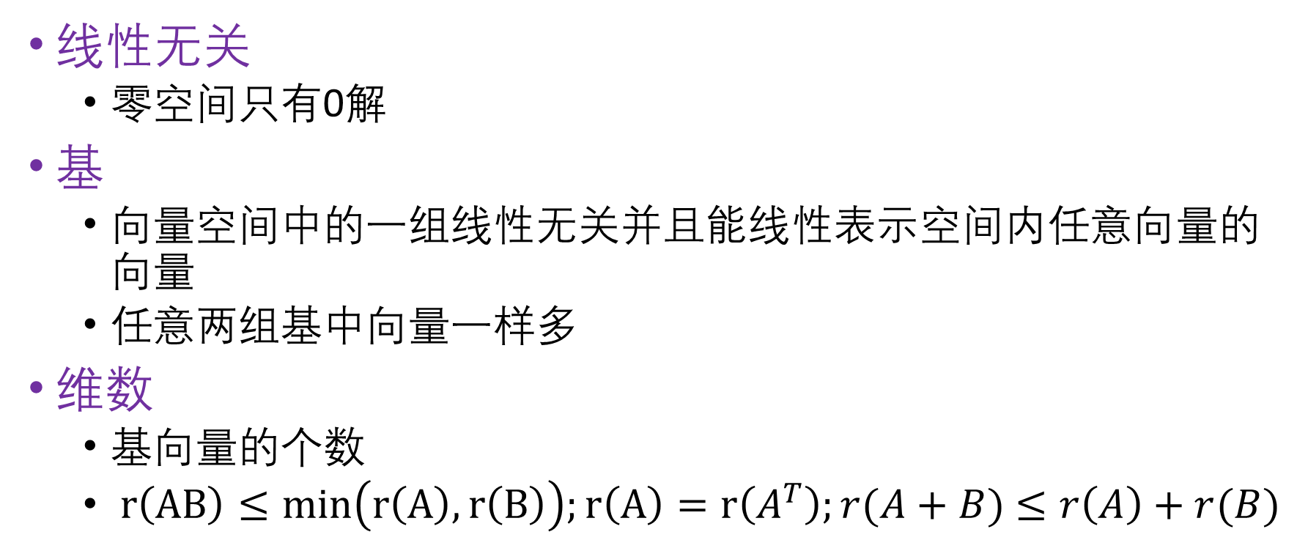
10. 线性无关、基与维数
线性无关
零空间只有0解
基
向量空间中的一组线性无关并且能线性表示空间内任意向量的向量
任意两组基中向量一样多
维数
基向量的个数
$r\left(AB\right)≤min\left(r\left(A\right),r\left(B\right)\right);r\left(A\right)=r\left(A^{T}\right);r(A+B)$ $≤r\left(A\right)+r(B)$

Slide 19
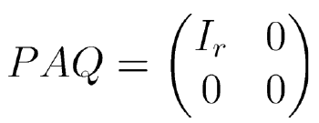
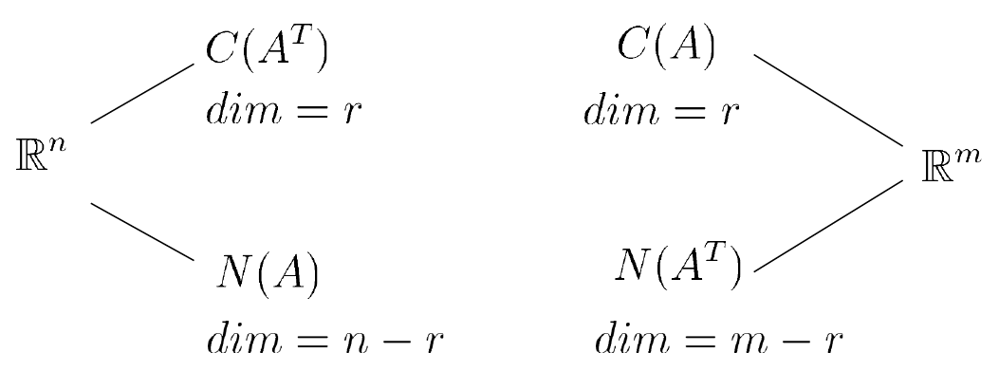

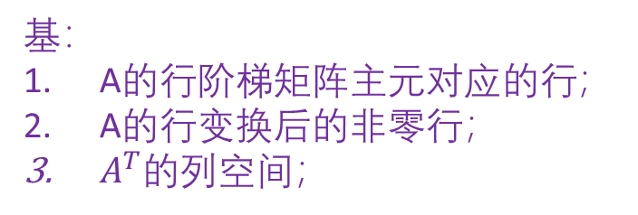
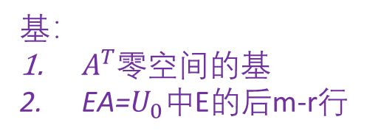
11. 四个基本子空间的基与维数
四个基本子空间的基：
维数公式：
$dimW_{1}+dimW_{2}=dim⁡(W_{1}∩$ $W_{2})+dim(W_{1}+W_{2})$
基：
A的行阶梯矩阵主元对应的行；
A的行变换后的非零行；
$A^{T}$的列空间；
基：行阶梯矩阵主元对应的列
基：
$A^{T}$零空间的基
EA=$U_{0}中$E的后m-r行
基：Ax=0的基础解系

Slide 20
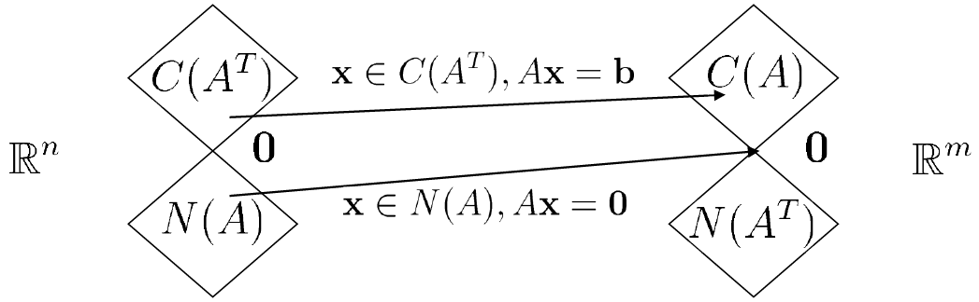

12. 四个基本子空间的正交关系
$S$与$T$正交: $S∩T=\left\{0\right\};dim\left(S\right)+dim\left(T\right)≤n$
四个子空间的正交性与正交补($V^{⊥}$):
Ax=b中x在行空间的映射唯一

Slide 21
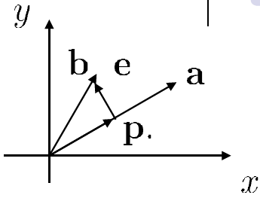
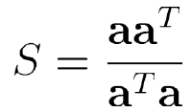

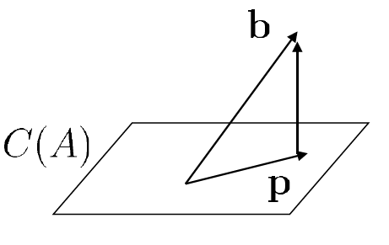


13. 正交投影
点在直线上的投影
点在平面上的投影
一般情形
投影矩阵（关于C(P)的投影）：

Slide 22
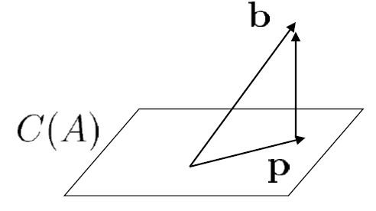

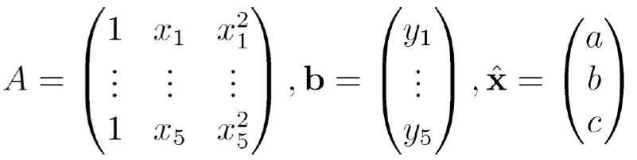
14. 最小二乘法
Ax=b的近似解：
点在平面上的投影
应用：曲线拟合

Slide 23
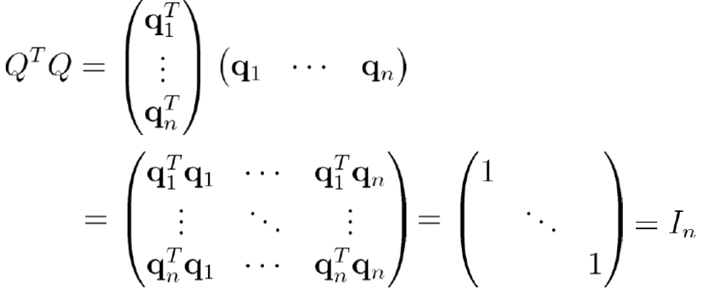
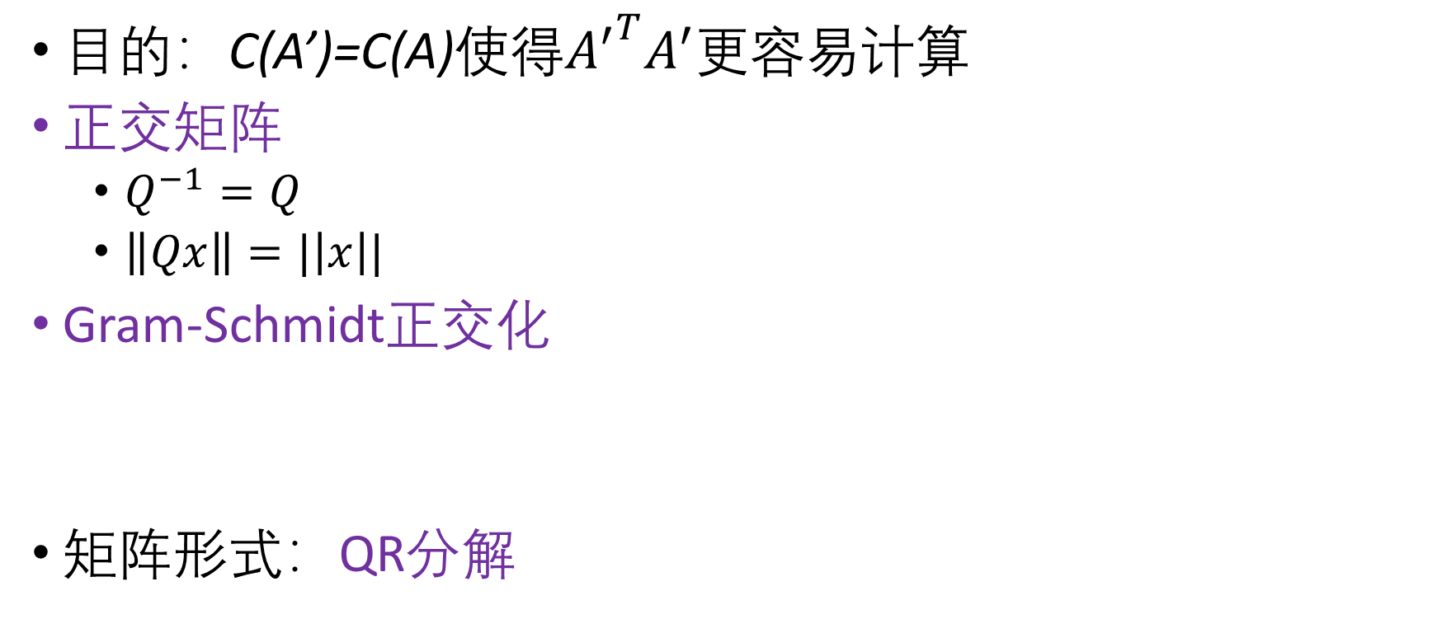
15. Gram-Schmidt正交化
目的：C(A’)=C(A)使得${A^{′}}^{T}A^{′}更$容易计算
正交矩阵
$Q^{−1}=Q$
$\left\|Qx\right\|=|\left|x\right||$
Gram-Schmidt正交化
矩阵形式：QR分解
https://wenku.baidu.com/view/6872ac728e9951e79b892700.html

Slide 24
四、行列式

Slide 25
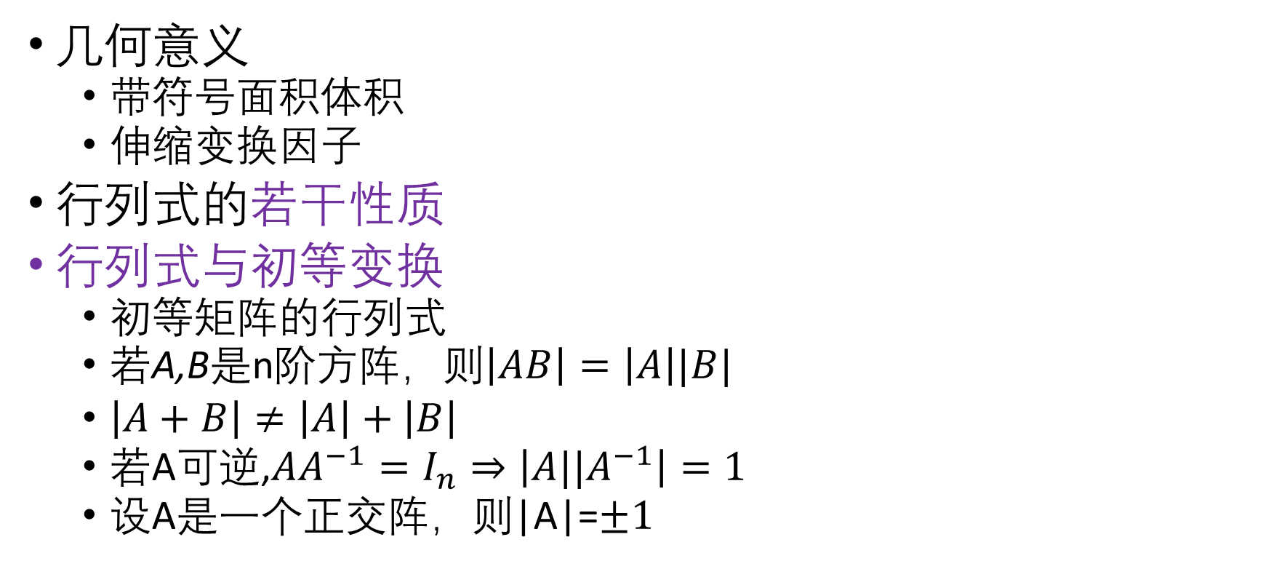
16. 行列式的基本性质
几何意义
带符号面积体积
伸缩变换因子
行列式的若干性质
行列式与初等变换
初等矩阵的行列式
若A,B是n阶方阵，则$\left|AB\right|=\left|A\right||B|$
$\left|A+B\right|≠\left|A\right|+\left|B\right|$
若A可逆,$AA^{−1}=I_{n}⇒\left|A{||A}^{−1}\right|=1$
设A是一个正交阵，则|A|=$±1$

Slide 26
17. 行列式的计算
行列式的展开公式
利用代数余子式按行按列展开
计算方法
化为上/下三角形法
按行按列展开降阶法
典型例题
范德蒙行列式
凑分块矩阵

Slide 27
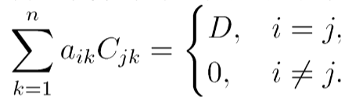
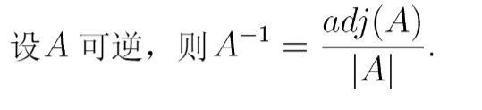
18. Cramer法则和行列式的几何意义
代数余子式重要性质
求逆矩阵公式(注意伴随矩阵有转置)：
这是A可逆的情况，A不可逆时呢？
Cramer法则
几何意义：有向长度、面积、体积

Slide 28
五、特征值与特征向量

Slide 29
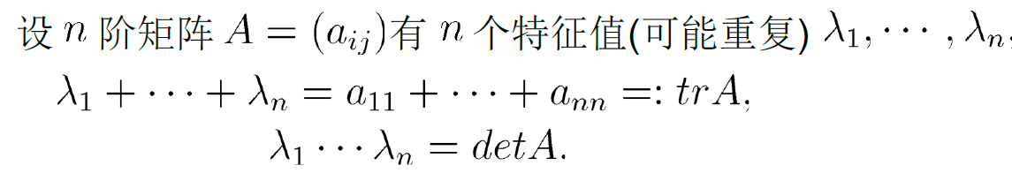
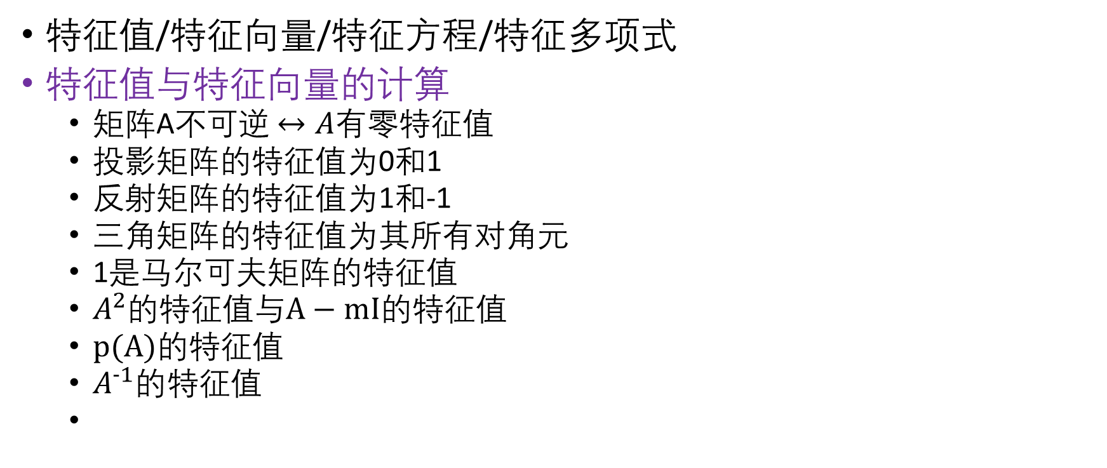
19. 特征值与特征向量
特征值/特征向量/特征方程/特征多项式
特征值与特征向量的计算
矩阵A不可逆 $↔A有零$特征值
投影矩阵的特征值为0和1
反射矩阵的特征值为1和-1
三角矩阵的特征值为其所有对角元
1是马尔可夫矩阵的特征值
$A^{2}的特征值与A−mI$的特征值
$p(A)的$特征值
$A^{−1}的$特征值

Slide 30
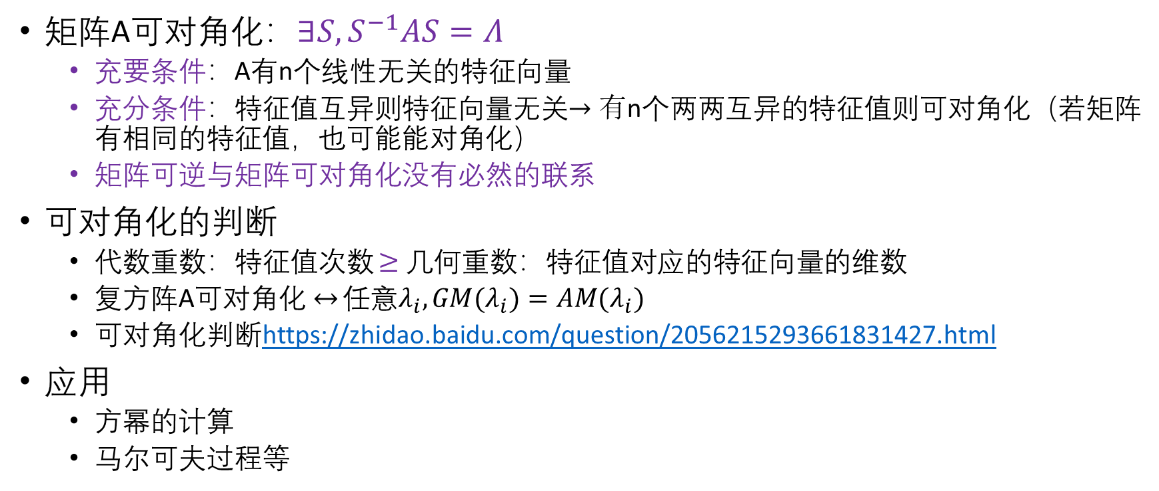
20. 矩阵对角化
矩阵A可对角化：$∃S,S^{−1}AS=Λ$
充要条件：A有n个线性无关的特征向量
充分条件：特征值互异则特征向量无关$→有$n个两两互异的特征值则可对角化（若矩阵有相同的特征值，也可能能对角化）
矩阵可逆与矩阵可对角化没有必然的联系
可对角化的判断
代数重数：特征值次数 $≥$ 几何重数：特征值对应的特征向量的维数
复方阵A可对角化$↔$ ${任意λ_{i},GM(λ}_{i})=AM(λ_{i})$
可对角化判断https://zhidao.baidu.com/question/2056215293661831427.html
应用
方幂的计算
马尔可夫过程等

Slide 31
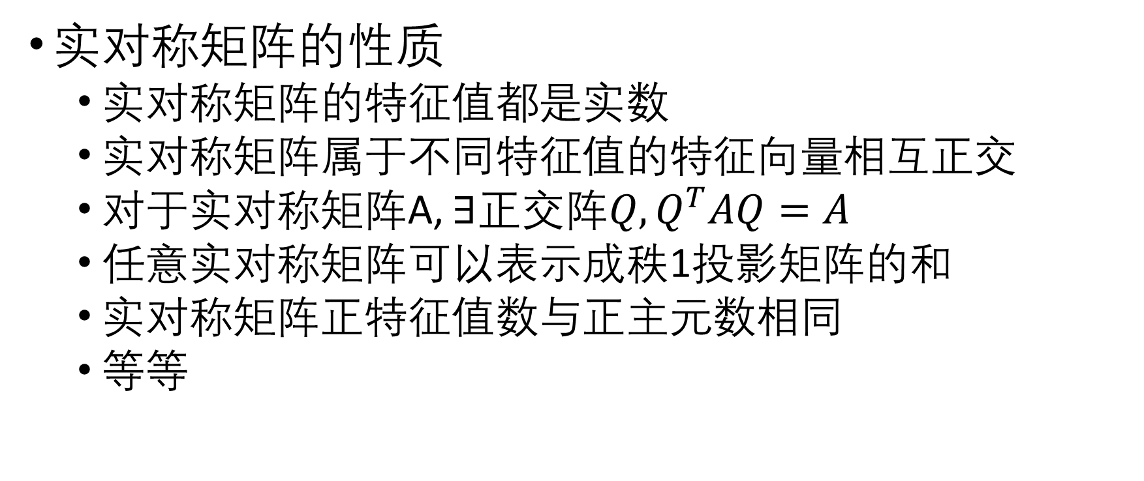
21. 实对称矩阵
实对称矩阵的性质
实对称矩阵的特征值都是实数
实对称矩阵属于不同特征值的特征向量相互正交
对于实对称矩阵A, $∃正交阵Q,Q^{T}AQ=A$
任意实对称矩阵可以表示成秩1投影矩阵的和
实对称矩阵正特征值数与正主元数相同
等等

Slide 32
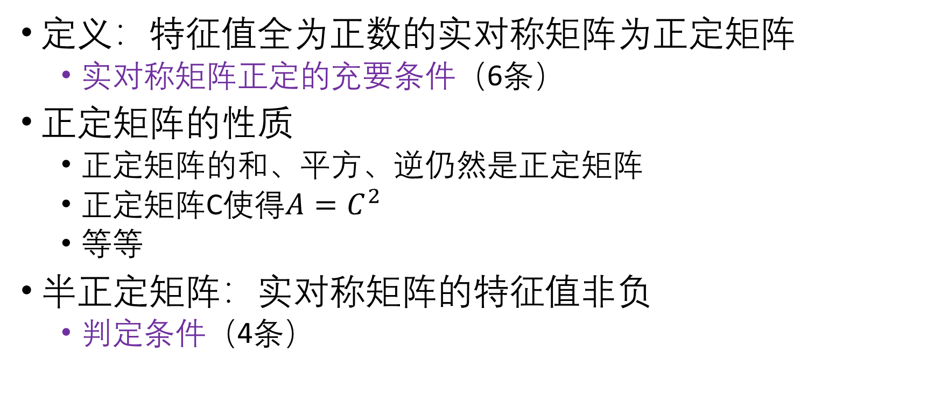
22. 正定矩阵
定义：特征值全为正数的实对称矩阵为正定矩阵
实对称矩阵正定的充要条件（6条）
正定矩阵的性质
正定矩阵的和、平方、逆仍然是正定矩阵
正定矩阵C使得$A=C^{2}$
等等
半正定矩阵：实对称矩阵的特征值非负
判定条件（4条）

Slide 33
六、SVD与PCA

Slide 34
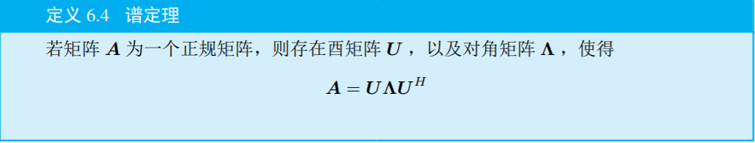
23. 谱分解
共轭转置矩阵
酉矩阵
正规矩阵
谱定理

Slide 35

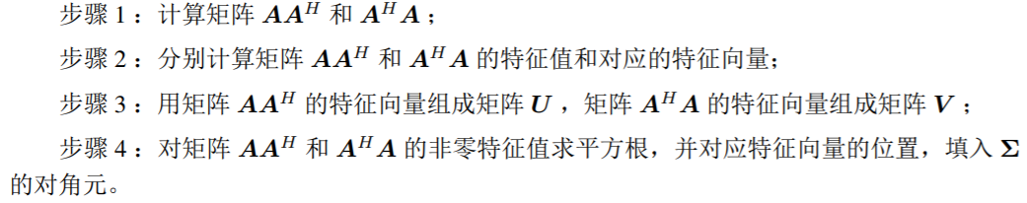
24. 奇异值分解
实对称矩阵的特征值分解(EVD)
奇异值分解(SVD)
奇异值
奇异值分解

Slide 36
25. PCA降维
PCA降维思想
基于最小重构性的主成分分析
基于最大可分性的主成分分析
算法实现
样本去中心化
特征值分解/奇异值分解
特征值排序，取前d个特征值对应的特征向量组成正交基
将原来的样本点投影到新空间
输出投影后的样本点
https://www.cnblogs.com/lzllovesyl/p/5243370.html
http://dase.ecnu.edu.cn/mgao/teaching/DataSci_2019_Spring/reference/BOOK_20190217.pdf

